Slide 1
Design thinking
en el mundo real

Slide 2
Introducción
Salud
Educación
Espacios públicos
Servicios de atención al cliente
Índice de casos

Slide 3
Introducción
1

Slide 4
Design thinking puede ser descrito como una disciplina que usa la sensibilidad y los métodos de diseño para articular las necesidades de las personas con lo que es tecnológicamente factible y con lo que una estrategia de negocios viable puede convertir en valor para el cliente y oportunidad de mercado.
Tim Brown, 2008
Harvard Business Review

Slide 5
Design thinking por Tim Brown
La metodología puede ser implementada para resolver cualquier problema complejo. Algunos ejemplos de los diferentes ámbitos donde se puede aplicar:
Salud
Educación
Espacios públicos
Servicios de atención al cliente
A continuación te contamos un caso de cada uno en la vida real.

Slide 6
Salud
2

Slide 7
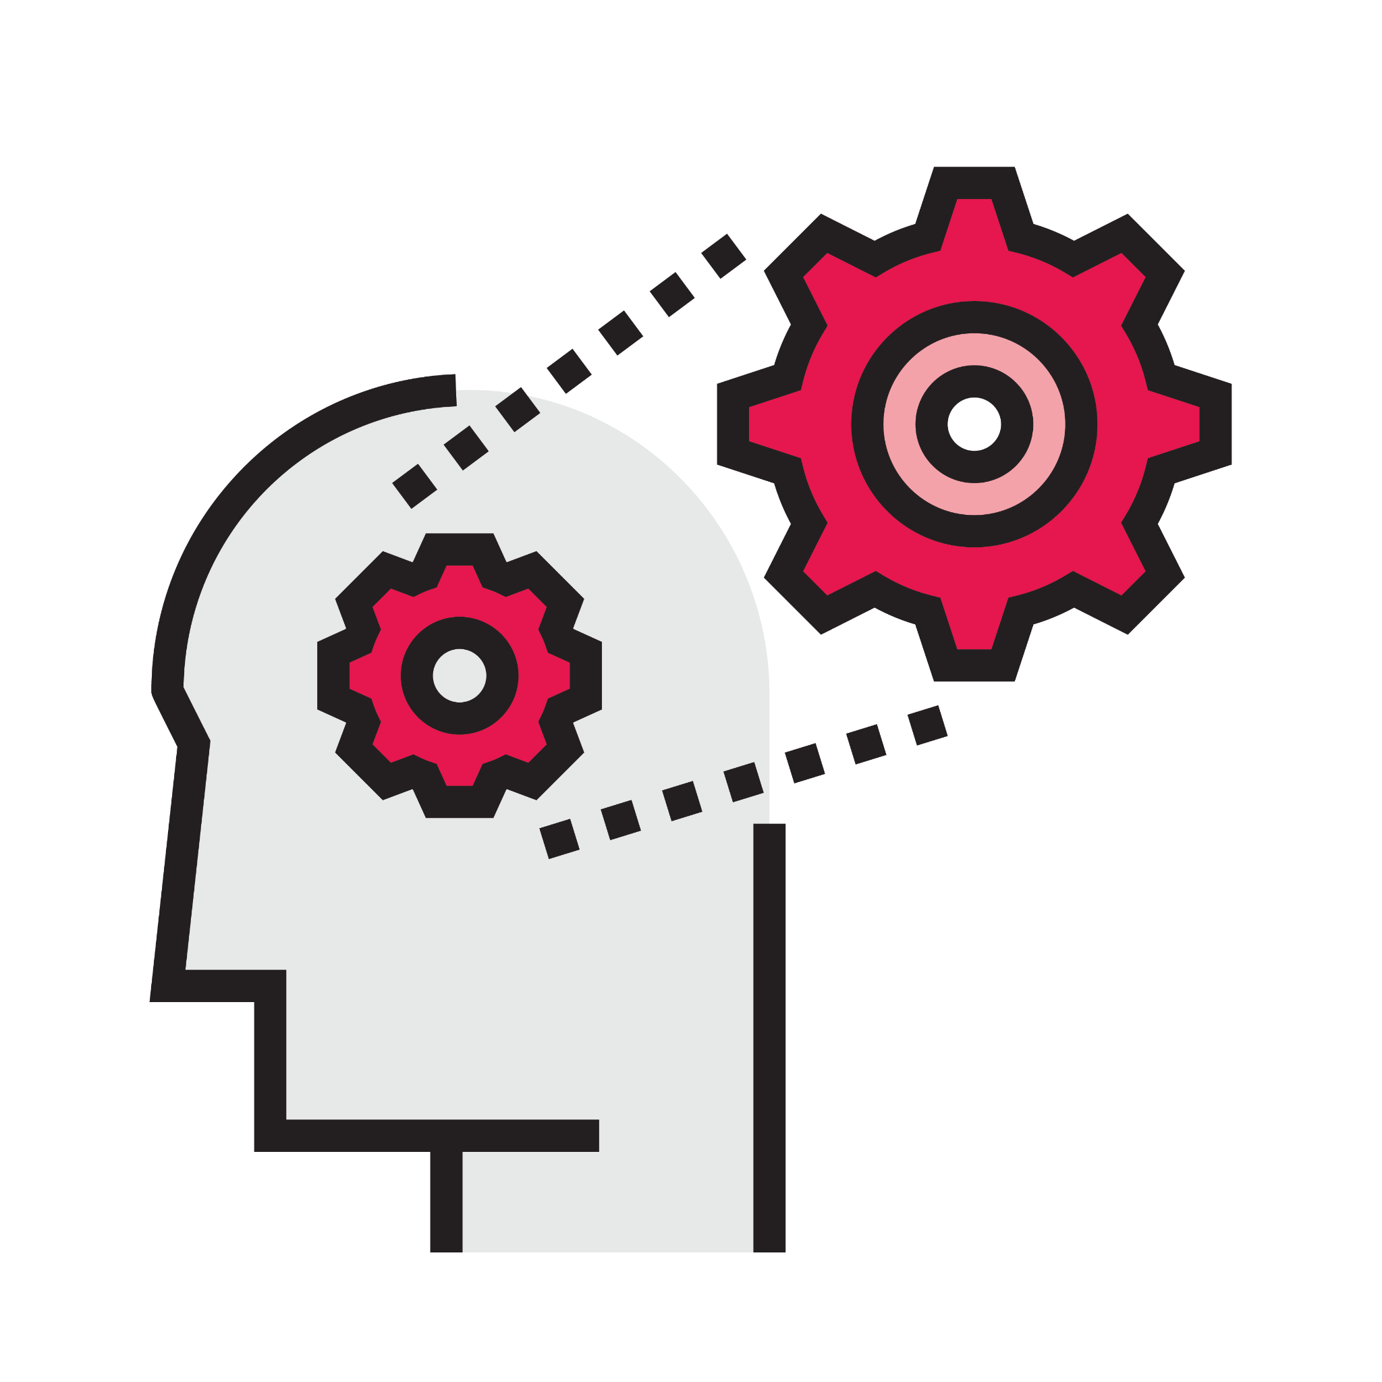
Design thinking en salud
Ambientación de la sala de resonancia magnética del Hospital Garrahan, Buenos Aires.
PROBLEMA: Miedo y estrés que genera en los niños realizarse estudios en un resonador magnético.
OBJETIVO: Lograr que los niños vivan una experiencia “divertida” y se olviden del estudio, reduciendo el estrés, pero logrando realizar los estudios con éxito.
SOLUCIÓN: Con la intervención de calcomanías (tecnología utilizada en este caso), transformaron la sala de resonancia magnética del hospital en un juego que consiste en ayudar a los extraterrestres a encontrar su nave espacial (resonador).

Slide 8
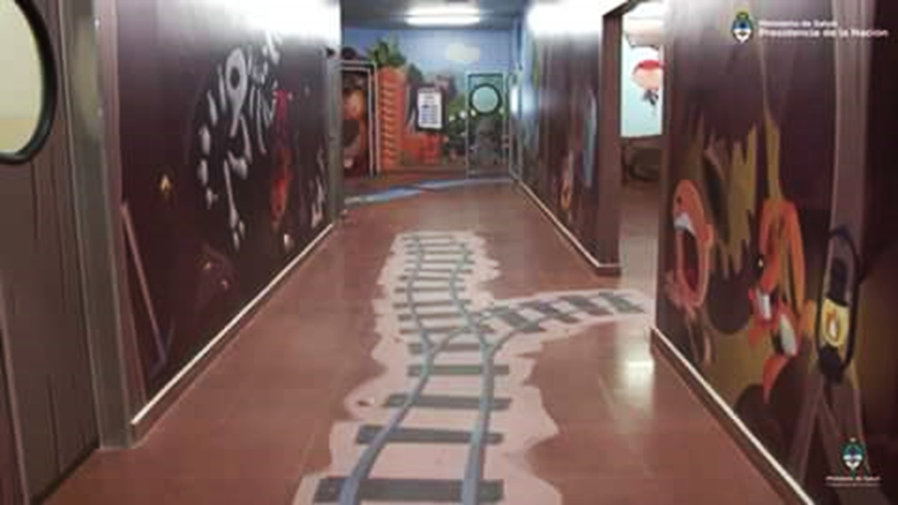
Sala de resonancia magnética del Hospital Garrahan, Buenos Aires

Slide 9
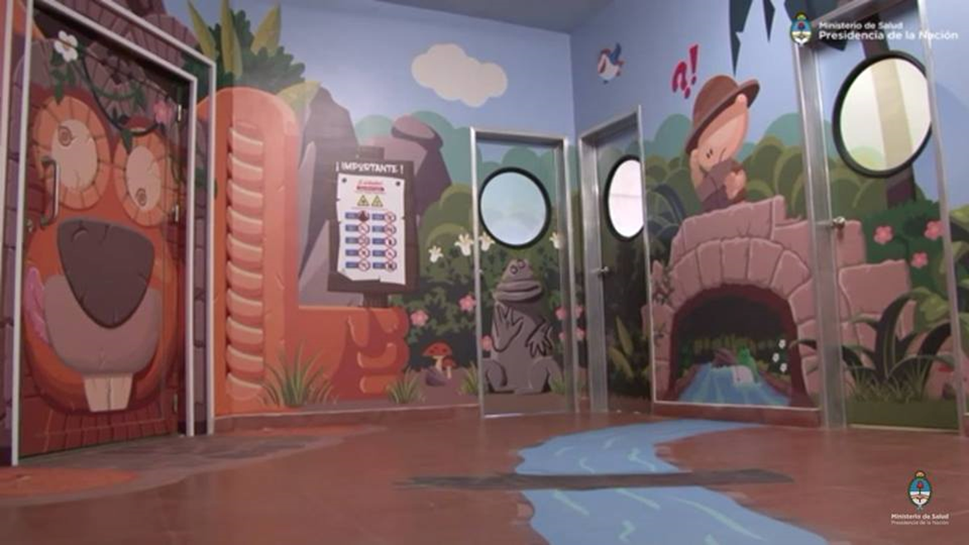
Sala de resonancia magnética del Hospital Garrahan, Buenos Aires

Slide 10
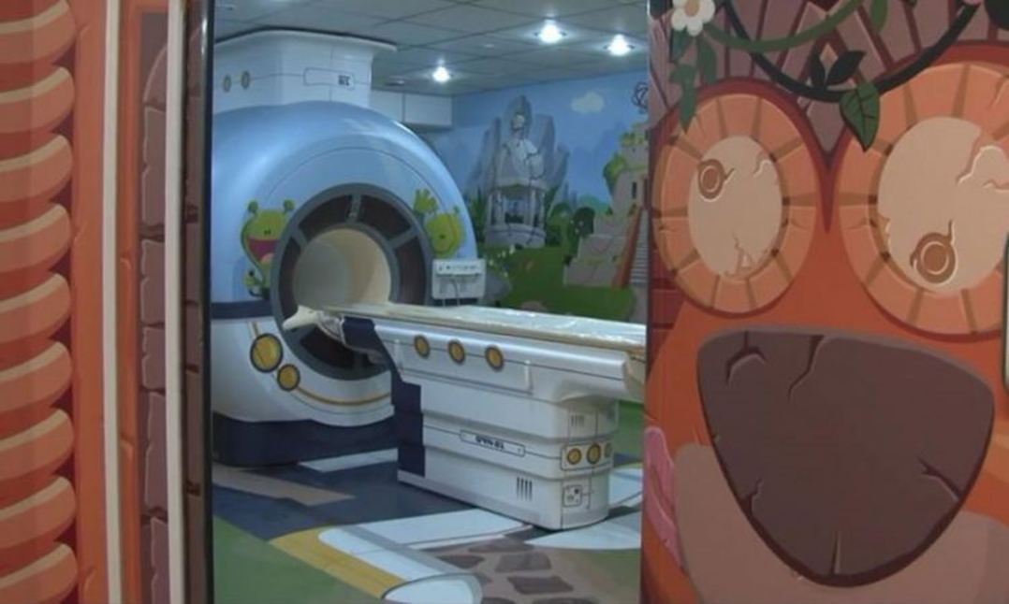
Sala de resonancia magnética del Hospital Garrahan, Buenos Aires

Slide 11
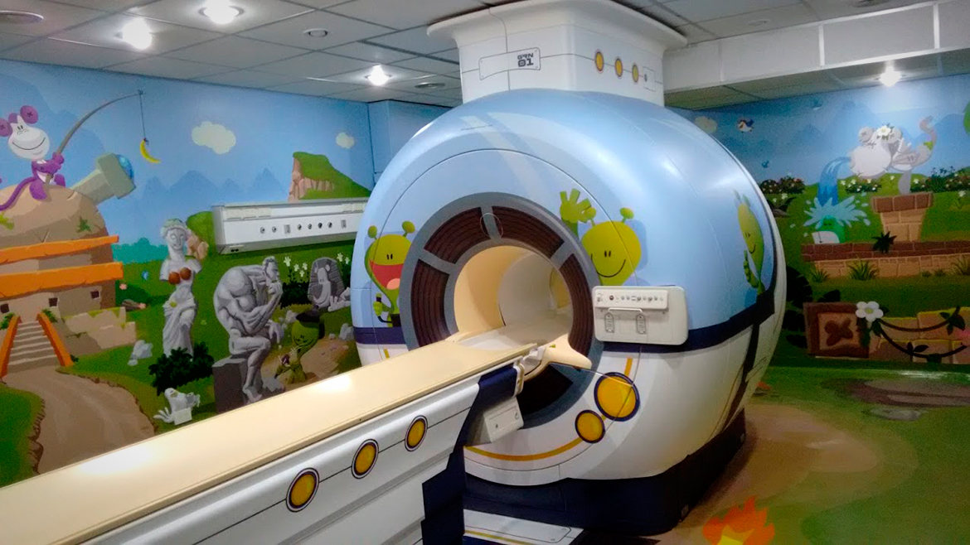
Sala de resonancia magnética del Hospital Garrahan, Buenos Aires

Slide 12
Educación
3

Slide 13

Design thinking en educación
Mi casa tu escuela, OpenIdeo Barcelona Chapter
PROBLEMA: La pandemia Covid-19 obligó a cerrar escuelas, afectando la vida cotidiana de alumnos, familias y educadores. Se puso en jaque a la educación convencional teniendo que adoptar rápidamente el aprendizaje remoto como alternativa.
OBJETIVO: Hacer más accesible la educación para estudiantes en zonas rurales y aisladas.
SOLUCIÓN: Mi casa tu escuela es una herramienta* (juego de cartas) que sirve como guía para adaptar un hogar cualquiera en un espacio educativo en zonas donde la brecha educativa y tecnológica se ha visto aún más afectada por la irrupción del COVID.
*El proyecto aún se encuentra en construcción

Slide 14
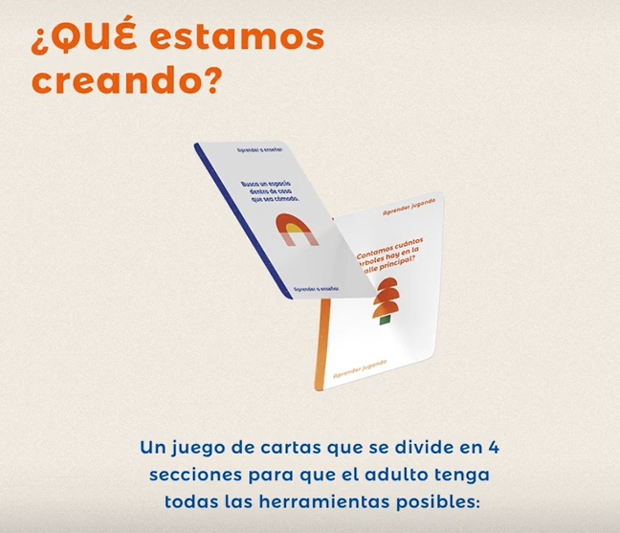
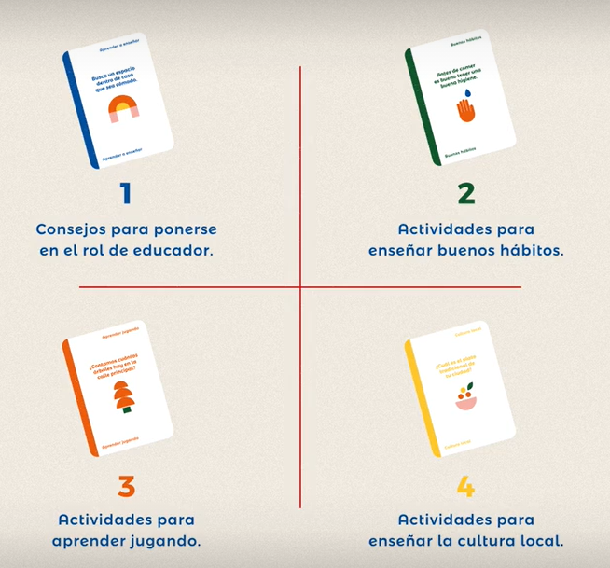
Mi casa tu escuela, OpenIdeo Barcelona Chapter

Slide 15
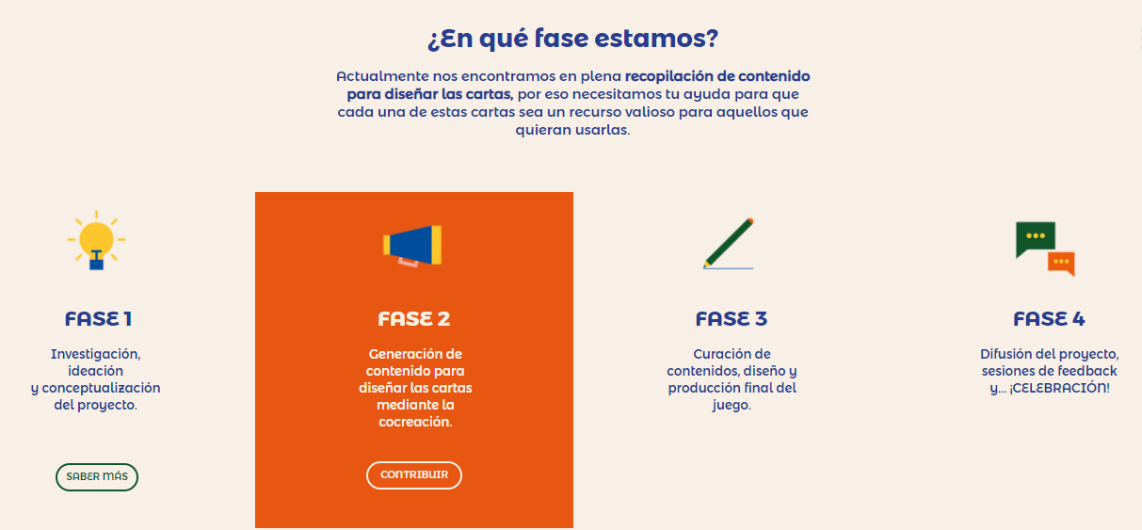
Mi casa tu escuela, OpenIdeo Barcelona Chapter

Slide 16
Espacios públicos
4

Slide 17

Design thinking en espacios públicos
Urinal Fly, baño público de hombres en el Aeropuerto de Schiphol, Ámsterdam, Países Bajos
PROBLEMA: La alta circulación de personas en aeropuertos y el uso de los baños públicos genera un gran costo de limpieza.
OBJETIVO: Reducir los costos de limpieza y mantener la higiene en los baños.
SOLUCIÓN: Grabaron la imágen de una mosca realista en un lugar estratégico del urinal, lo que garantiza que al apuntar ahí, no haya “splashback” (no salpique). Además, lograron que el momento se transforme en un juego para los hombres y les brinda una “experiencia distinta”.

Slide 18
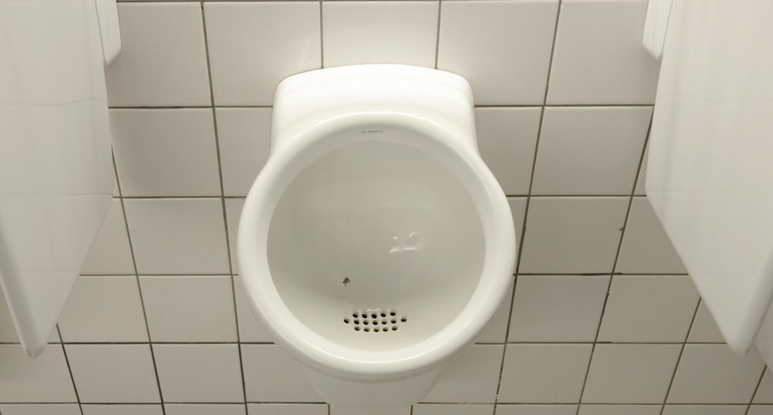
Urinal Fly, Aeropuerto Schiphol - Amsterdam

Slide 19
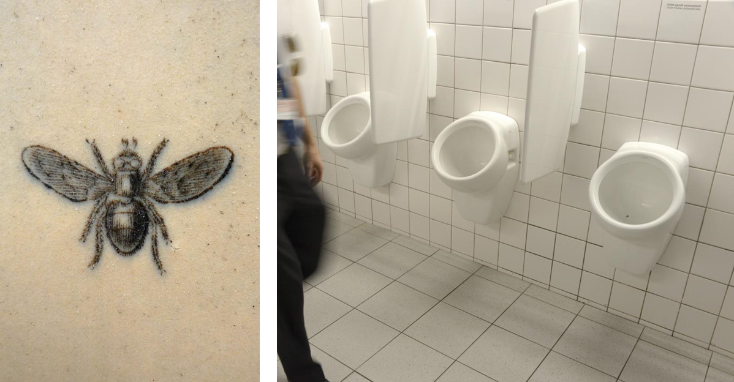
Urinal Fly, Aeropuerto Schiphol - Amsterdam

Slide 20
Servicios de atención
al cliente
5

Slide 21

Design thinking en atención al cliente
Rediseño de cajeros automáticos, Banco Francés.
PROBLEMA: El uso de los cajeros automáticos se produce en un contexto que predispone a la frustración, apuro, nerviosismo, inquietud y ansiedad.
OBJETIVO: Empoderar a las personas para que se sientan más seguros frente a la máquina.
SOLUCIÓN: Se cambió la relación y posición de la persona con respecto a la ubicación del cajero, de forma tal que el usuario no se sienta intimidado por la máquina y realice su operación o trámite desde otra perspectiva (mirando desde arriba al cajero automático).

Slide 22
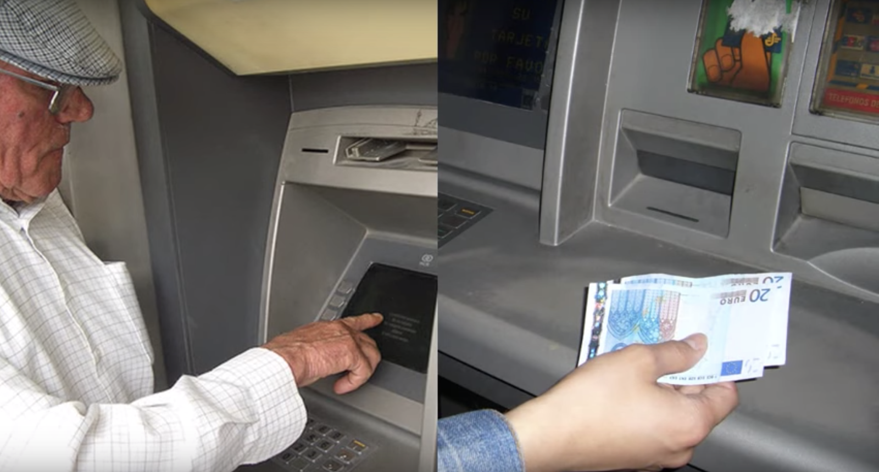
Rediseño de cajeros automáticos, Banco Francés

Slide 23
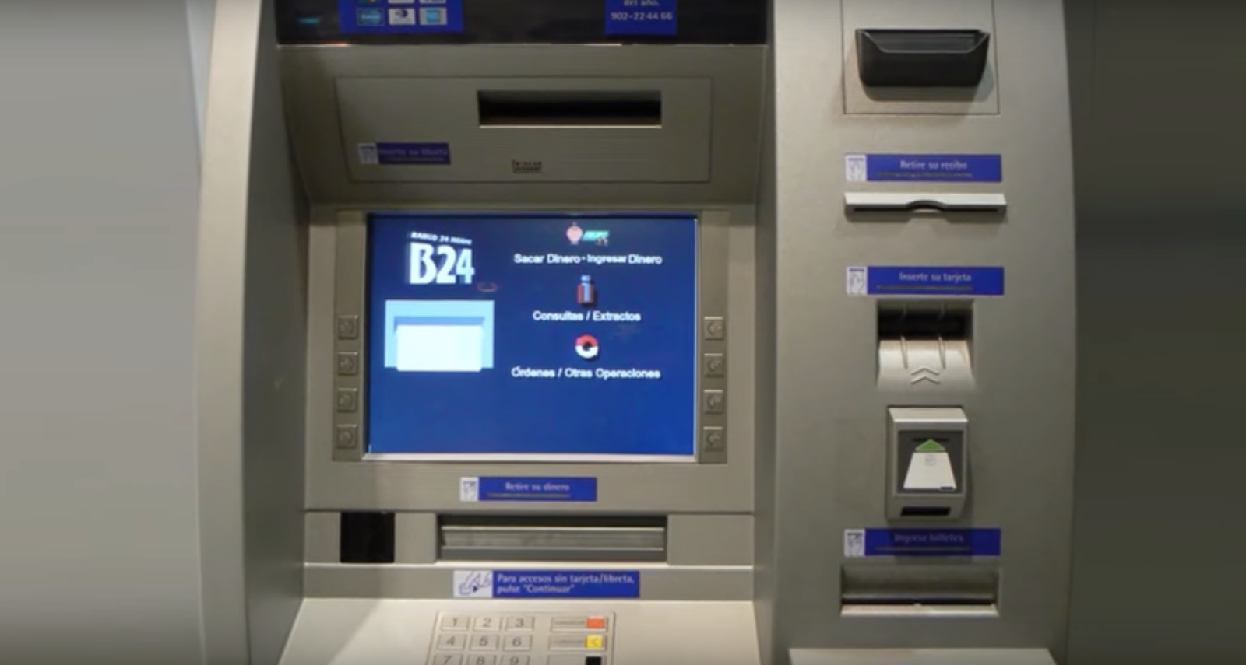
Rediseño de cajeros automáticos, Banco Francés

Slide 24
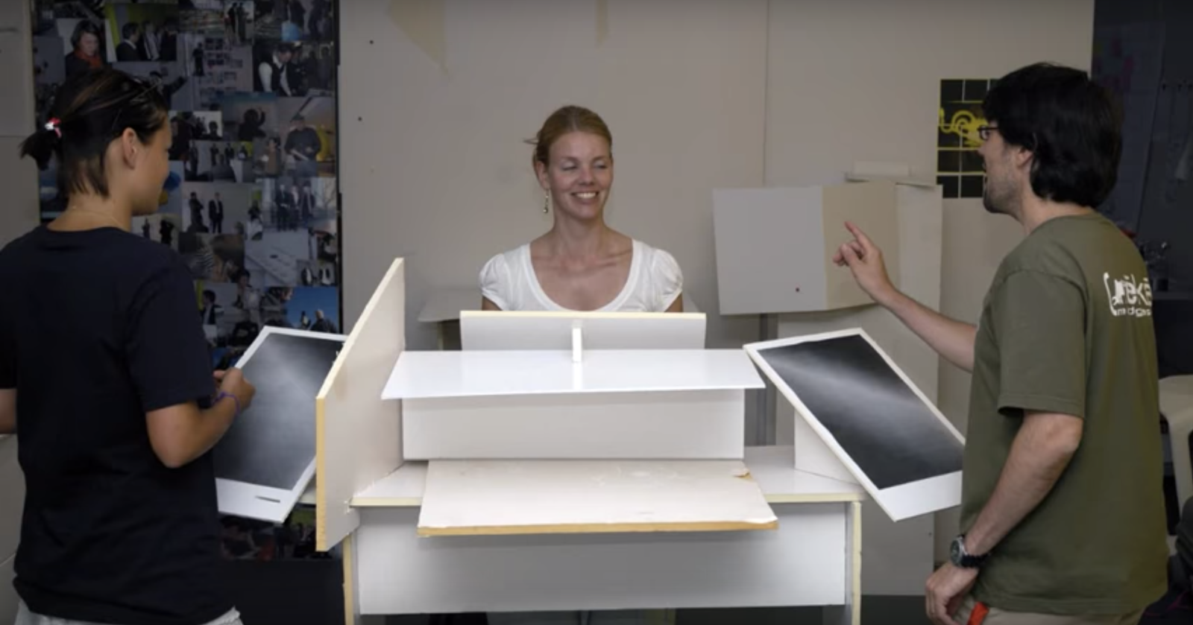
Rediseño de cajeros automáticos, Banco Francés

Slide 25
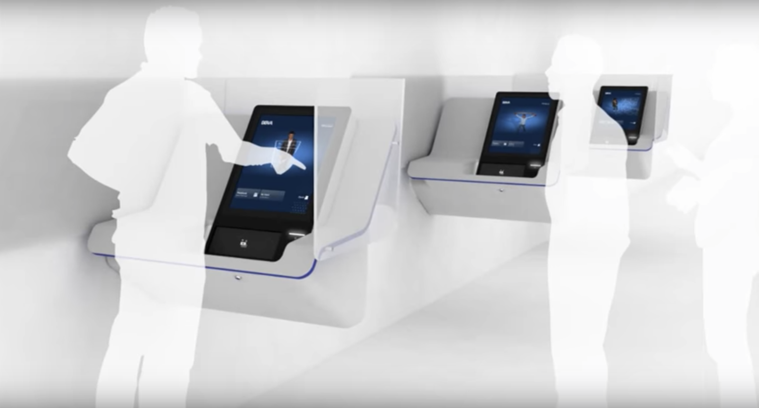
Rediseño de cajeros automáticos, Banco Francés

Slide 26
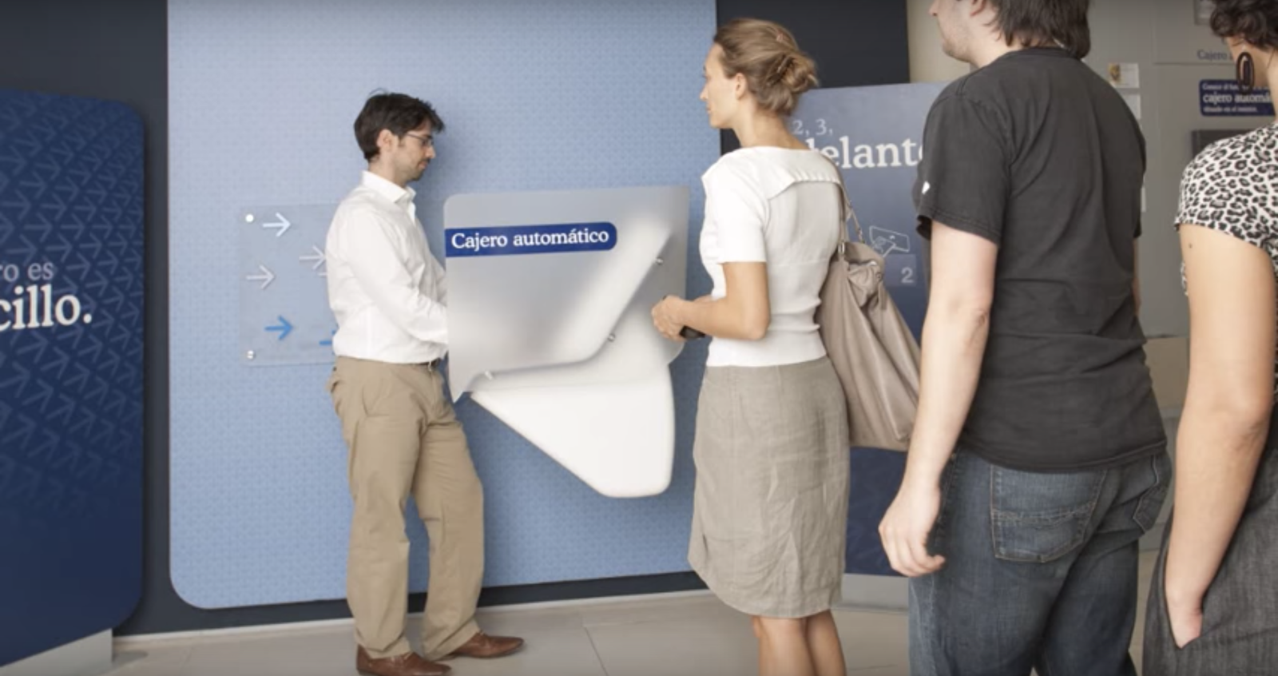
Rediseño de cajeros automáticos, Banco Francés

